Slide 1


Día, Fecha:
Miércoles, 19/08/2026
SEMINARIO DE SISTEMAS 2 P
Escuela de Ingeniería de Ciencias Y Sistemas
Javier Andrés Valdez González

Slide 2
Visualización Estratégica en BI
KPI, Scorecards y Modelos Tabulares en Power BI
JAVIER ANDRÉS V.
3/3/2026

Slide 3

Anuncios
Notas Tarea 1
Horarios de Practica 1

Slide 4
Visualización Estratégica en BI
KPI, Scorecards y Modelos Tabulares en Power BI
JAVIER ANDRÉS V.
3/3/2026

Slide 5
Agenda
Fundamentos y pensamiento estratégico en BI
Conceptos clave: visualización, indicadores y modelado
Scorecards, semáforos y codiﬁcación visual
Interactividad y ﬁltros en reportes
Planeación presupuestaria y Rolling Forecast
Plataforma Power BI y diseño de dashboards
Lenguajes analíticos y metodología para KPI
Caso práctico y recomendaciones ﬁnales

Slide 6
Fundamentos y pensamiento estratégico en BI

Slide 7
Introducción a la visualización BI
Transformar datos en decisiones
La visualización analítica convierte registros en información útil.
Más allá de almacenar datos
Interpretar datos es esencial para la gestión estratégica.
Conceptos clave en BI
KPI, scorecards y modelos tabulares permiten monitorear el desempeño.
Fundamentos y pensamiento estratégico en BI

Slide 8
Un Indicador Clave de Desempeño (KPI) es una métrica cuantificable de alto nivel utilizada en el entorno laboral para medir qué tan eficazmente una empresa, equipo o individuo está logrando los objetivos clave del negocio.
Fundamentos y pensamiento estratégico en BI

Slide 9
Introducción a la visualización BI
Transformar datos en decisiones
La visualización analítica convierte registros en información útil.
Más allá de almacenar datos
Interpretar datos es esencial para la gestión estratégica.
Conceptos clave en BI
KPI, scorecards permiten monitorear el desempeño.
Fundamentos y pensamiento estratégico en BI

Slide 10
Pensamiento estratégico en BI
Conexión entre datos y estrategia
Selección de indicadores clave
Los datos deben alinearse con los objetivos organizacionales.
Priorizar KPIs que impacten la toma de decisiones ejecutivas.
Evitar saturación de métricas
Scorecards efectivos
Un exceso de indicadores puede ocultar lo realmente importante.
Presentar solo métricas relevantes y facilitar lectura rápida.
Fundamentos y pensamiento estratégico en BI

Slide 11
Un dashboard (panel de control) es una visualización de la información más importante necesaria para alcanzar uno o más objetivos; consolidada y organizada en una sola pantalla para que la información pueda monitorearse de un vistazo.
— Stephen Few
Fundamentos y pensamiento estratégico en BI

Slide 12

Rigor analítico y responsabilidad
Justiﬁcación rigurosa de medidas
Cada fórmula debe ser explicada y alineada con la lógica de negocio.
Validación de datos e indicadores
Veriﬁcar fuentes, totales y deﬁniciones para asegurar conﬁabilidad.
Prevención de errores y sesgos
Evitar representaciones engañosas y sobreinterpretaciones en reportes.

Slide 13
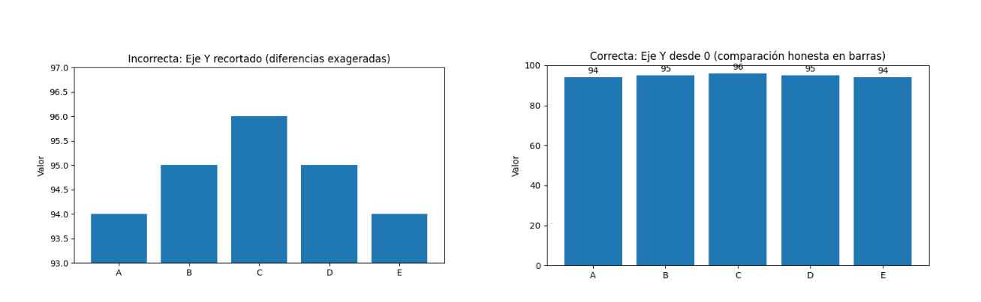
Fundamentos y pensamiento estratégico en BI

Slide 14
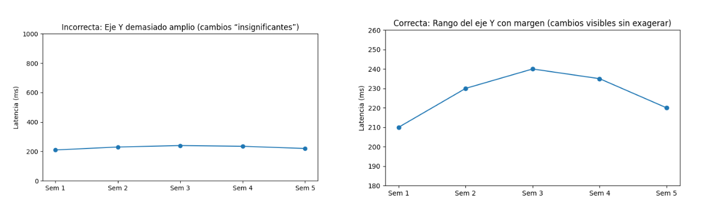
Fundamentos y pensamiento estratégico en BI

Slide 15
Conceptos clave: visualización, indicadores y modelado

Slide 16
Visualizar no es solo graficar
La visualización va más allá de los gráficos
KPI, tarjetas y semáforos: comunicación efectiva
Orientar la acción, no solo informar
Implica seleccionar métricas relevantes y definir el contexto de análisis
Estos elementos sintetizan el desempeño y facilitan la toma de decisiones
La visualización debe guiar al usuario hacia áreas críticas y posibles acciones

Slide 17
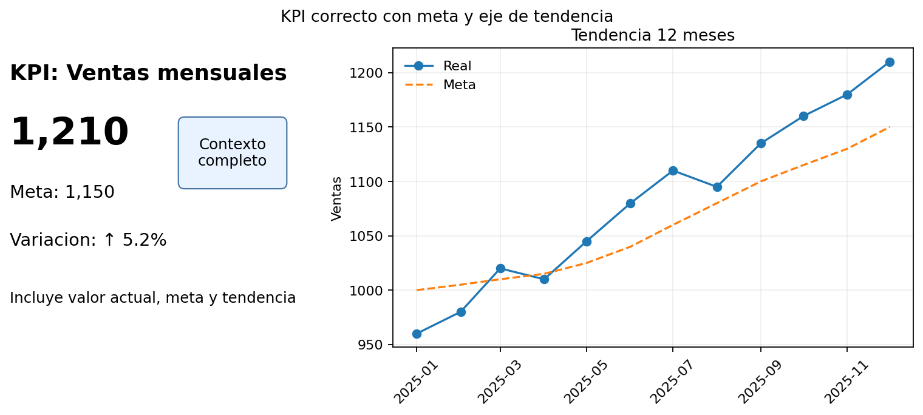

Slide 18

Del dato al indicador
Partir de objetivos estratégicos
Identiﬁcar qué necesita vigilar la organización
Seleccionar medidas y metas relevantes
Elegir indicadores alineados con los objetivos de negocio
Deﬁnir dimensiones de análisis
Considerar tiempo, región, producto y unidad organizacional
Diseñar visualizaciones orientadas a la acción
Utilizar KPI, scorecards y semáforos para facilitar interpretación
10.

Slide 19
KPIs y scorecards en BI
1
KPIs: síntesis del desempeño
Resumen visual del estado frente a una meta deﬁnida.
Permiten identiﬁcar rápidamente desviaciones y tendencias.
2
Scorecards: estructura coherente
Agrupan múltiples indicadores para seguimiento estratégico.
Facilitan la lectura rápida y priorización de áreas clave.
3
Visuales KPI en Power BI
Requieren una medida base, un objetivo y un eje de tendencia.
Permiten contextualizar el desempeño en el tiempo.
Conceptos clave: visualización, indicadores y modelado

Slide 20
Modelos tabulares: base analítica
Modelo semántico
Ventajas de modelos
Impacto en calidad de
estructurado
tabulares
KPI
Deﬁne entidades, relaciones y
Permiten medidas DAX y consultas
Un modelo tabular sólido garantiza
jerarquías para análisis eﬁciente.
rápidas en plataformas BI.
indicadores conﬁables y precisos.
Conceptos clave: visualización, indicadores y modelado

Slide 21

Buenas prácticas de modelado
Deﬁnición precisa de la tabla de fechas
Permite análisis temporal conﬁable y comparaciones históricas
Dimensiones limpias y estables
Facilitan navegación por categorías y reducen errores de interpretación
Medidas reutilizables y consistentes
Optimiza el diseño de scorecards y dashboards ejecutivos
Nomenclatura clara y separación de columnas
Distingue entre datos descriptivos y analíticos para mayor claridad

Slide 22
Scorecards, semáforos y codiﬁcación visual

Slide 23

Balanced Scorecard: estrategia y BI
Balanced Scorecard: visión integral
Permite traducir la estrategia en objetivos e indicadores
claros
Cuatro perspectivas clave
Financiera, clientes, procesos internos, aprendizaje y crecimiento
Scorecards en BI
Conectan métricas con la ejecución estratégica y facilitan el seguimiento

Slide 24
Diseño de scorecards efectivos
Vinculación de indicadores y objetivos
Visualización de desempeño
Lectura rápida y análisis profundo
Consistencia y claridad
Mostrar valor actual, meta y desviación para facilitar el análisis.
Utilizar formato condicional y permitir exploración por dimensiones o periodos.
Mantener semántica visual estable para evitar interpretaciones erróneas.
Cada KPI debe estar alineado con un objetivo estratégico.

Slide 25
Semáforos y visualización condicional
Comunicación visual de cumplimiento
Uso de colores verde, amarillo y rojo para indicar estados de KPI
Deﬁnición rigurosa de umbrales
Los umbrales deben basarse en reglas de negocio especíﬁcas
Formato condicional en Power BI
Permite lectura inmediata y resalta indicadores críticos
Evitar errores de codiﬁcación visual
Mantener una semántica visual consistente en todo el reporte
Scorecards, semáforos y codificación visual

Slide 26
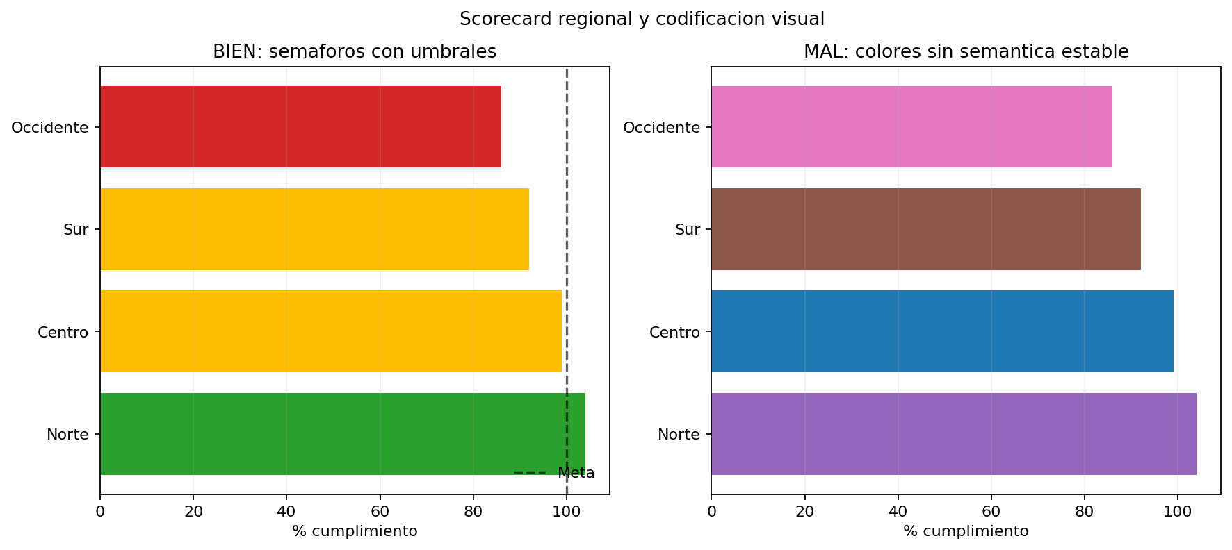

Slide 27

Riesgos de mala codificación visual
Impacto negativo del exceso de colores
El uso indiscriminado de colores puede generar confusión y diﬁcultar la interpretación de los datos.
Consistencia en la semántica visual
Mantener una semántica visual estable asegura que cada color represente el mismo estado en todo el reporte.
Evitar saturación de elementos
Demasiados elementos visuales compiten por la atención y pueden ocultar lo importante.

Slide 28
Interactividad y ﬁltros en reportes

Slide 29
Reportes con filtros y parámetros
1
Segmentación dinámica de datos
La interactividad permite analizar información por diferentes criterios sin modiﬁcar el modelo original.
2
Filtros en Power
BI
Se pueden aplicar ﬁltros a nivel de visual, página o reporte para adaptar la vista según necesidades especíﬁcas.
3
Personalización mediante parámetros
Los parámetros ofrecen control sobre el contexto del reporte, permitiendo comparar escenarios como presupuesto, forecast o datos reales.
4
Claridad en el mensaje analítico
Un buen diseño comunica qué ﬁltros y parámetros están activos, evitando interpretaciones erróneas.
Interactividad y filtros en reportes

Slide 30

Filtros como mensaje analítico
Claridad en ﬁltros activos
El diseño debe mostrar de forma explícita qué ﬁltros están aplicados.
Prevención de interpretaciones erróneas
Filtros ambiguos pueden llevar a conclusiones incorrectas sobre los datos.
Dirección analítica mediante ﬁltros
Filtros por URL o navegación guían al usuario a contextos analíticos especíﬁcos.

Slide 31
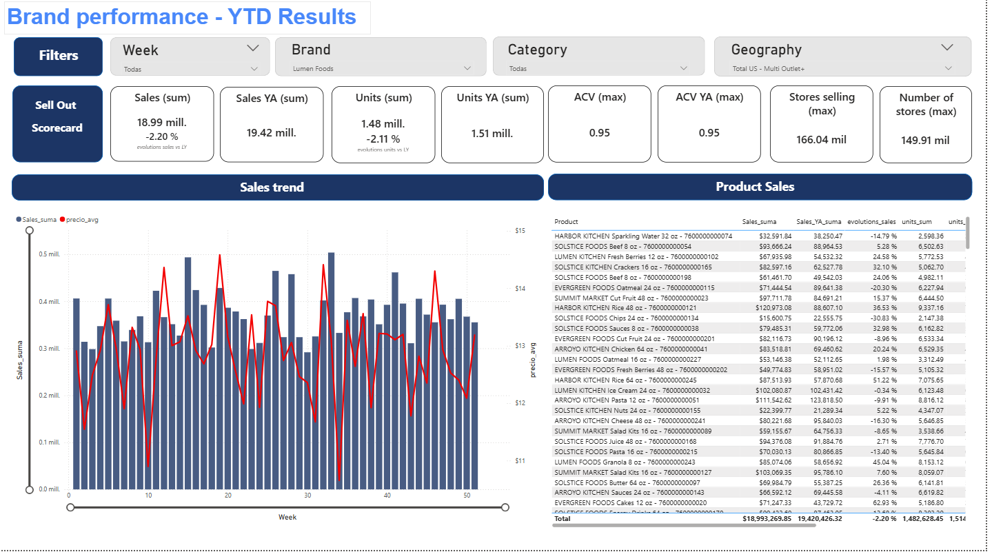

Slide 32
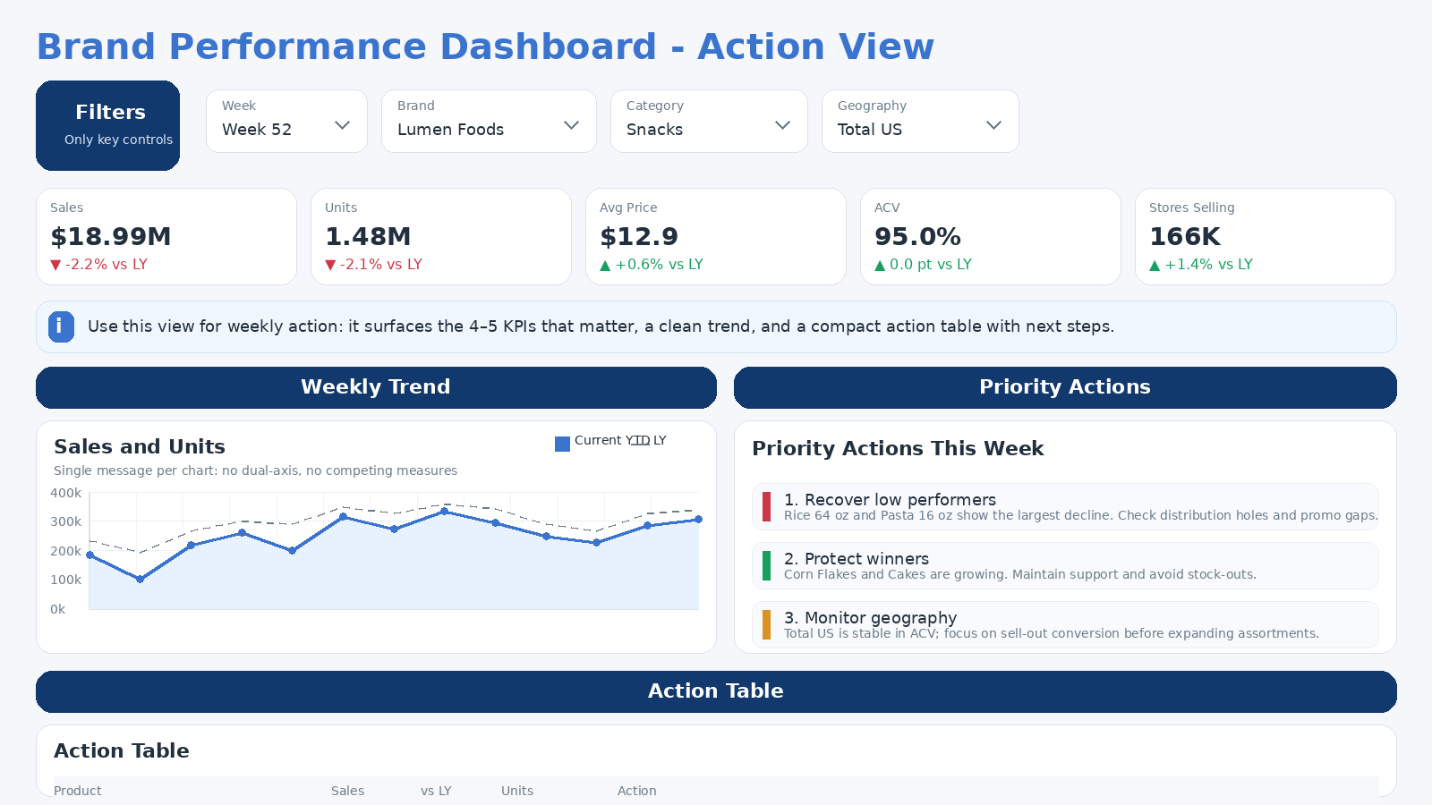

Slide 33
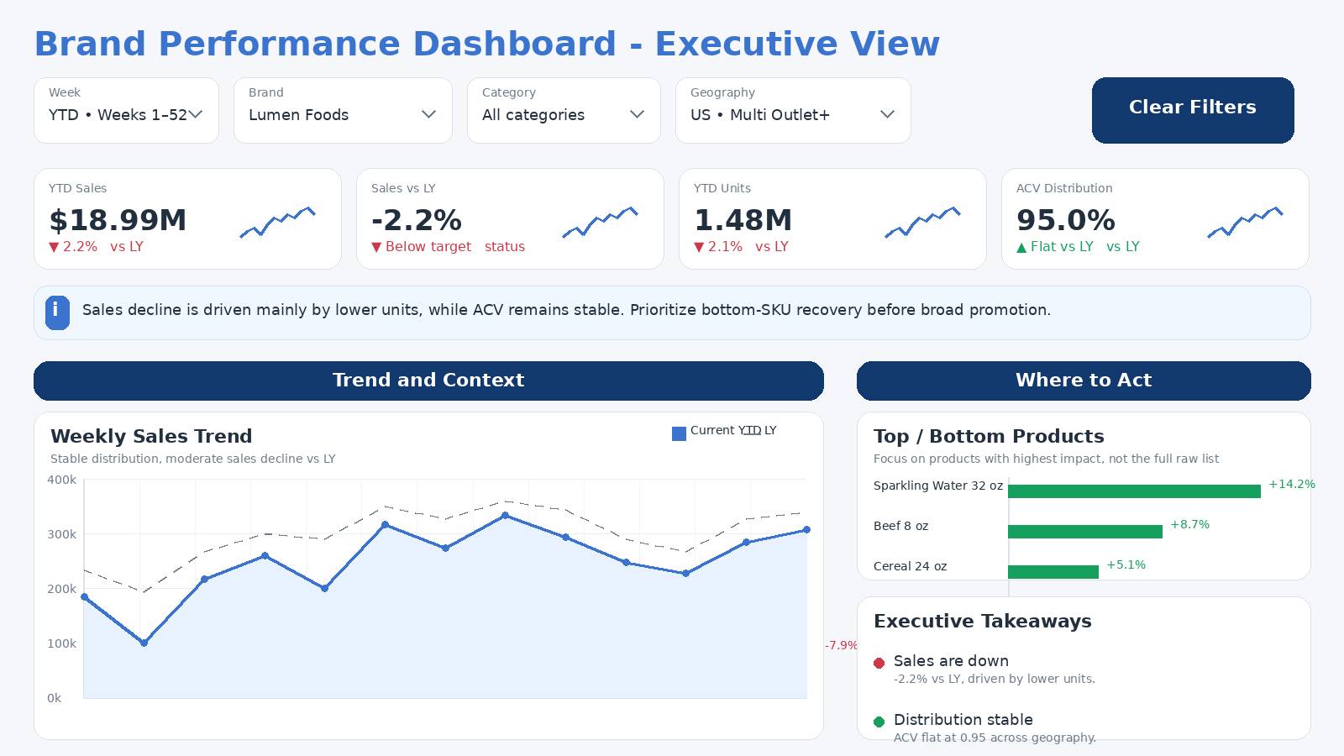

Slide 34
Planeación presupuestaria y Rolling Forecast

Slide 35

Rolling Forecast y análisis presupuestario
Evolución del presupuesto tradicional
De enfoque estático a planeación continua con Rolling Forecast
Rolling Forecast: ﬂexibilidad y adaptación
Actualiza el horizonte de planeación periódicamente para anticipar cambios
Indicadores clave en análisis presupuestario
Incluye valores reales, presupuesto, forecast y variaciones
Utilidad gerencial
Permite identiﬁcar desviaciones y tomar decisiones correctivas
Notes:
herramienta de gestión financiera que actualiza las proyecciones de ingresos y gastos de forma periódica —generalmente mensual o trimestral—, manteniendo siempre un horizonte temporal constante

Slide 36

Utilidad gerencial del Rolling Forecast
Visión ﬂexible para la planeación ﬁnanciera
Rolling Forecast permite ajustar proyecciones según cambios del entorno.
Evaluación dinámica de escenarios
Facilita comparar resultados reales, presupuesto y forecast actualizado.
Integración de datos históricos en BI
Permite seguimiento continuo y análisis prospectivo en tableros ejecutivos.

Slide 37
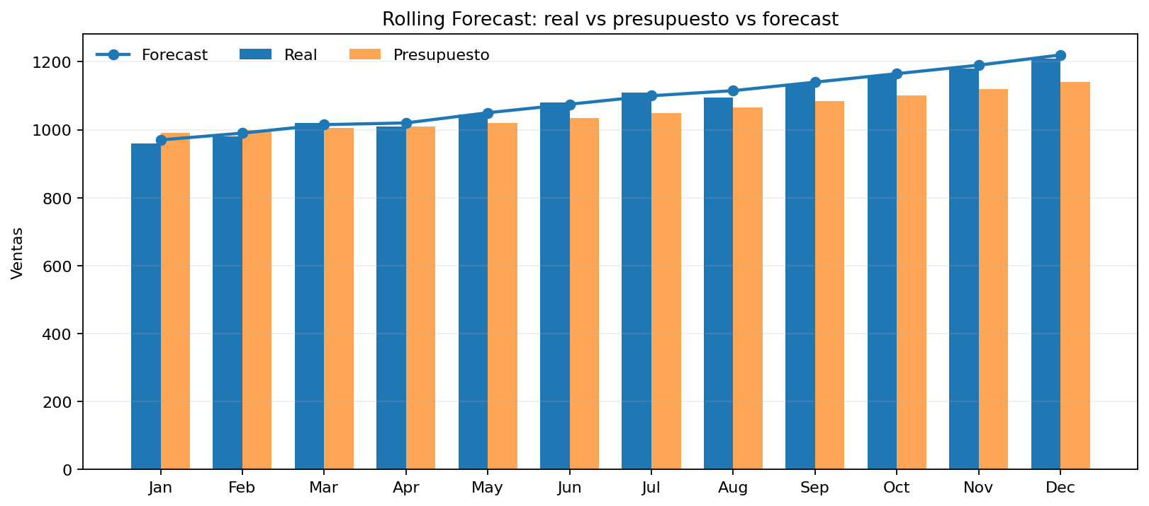

Slide 38
Plataforma Power BI y diseño de dashboards

Slide 39
Power BI: plataforma analítica
Ciclo completo de
Modelo tabular y DAX para KPIs sólidos
Visuales interactivos y
análisis en Power BI
scorecards ejecutivos
Permite modelar datos, calcular
Construcción de indicadores
KPI, matrices y formato
medidas y publicar reportes.
sensibles al contexto de ﬁltro.
condicional para lectura rápida y
análisis profundo.
Plataforma Power BI y diseño de dashboards

Slide 40
Diseño de dashboards ejecutivos
Claridad y síntesis en el diseño
Evitar exceso de visuales para facilitar la interpretación
Jerarquía visual definida
Indicadores clave en la parte superior del dashboard
Tendencias y comparaciones en la zona media
Prevención de saturación
Distribuir elementos según importancia para evitar confusión

Slide 41
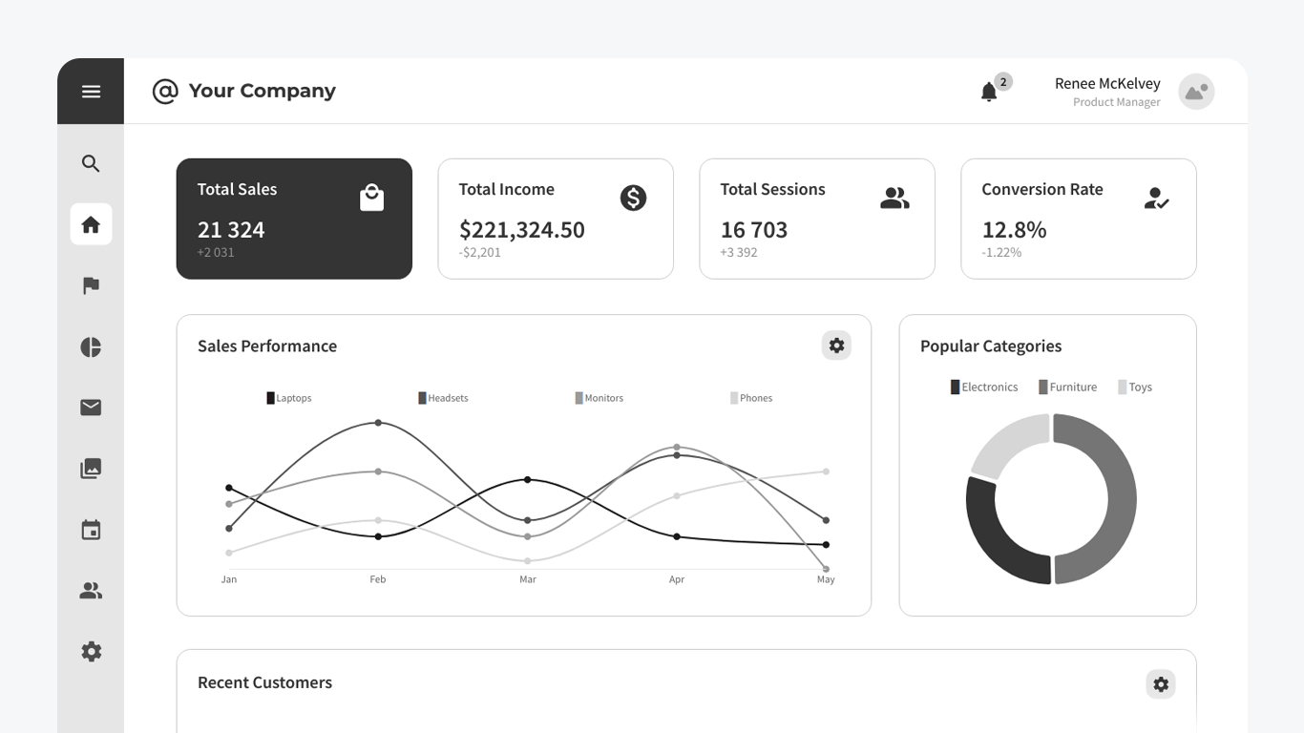

Slide 42

Gobernanza y publicación de reportes
Gestión de permisos y acceso
Controlar quién puede ver y modiﬁcar reportes BI
Actualización y consistencia de datos
Garantizar datos actualizados y versiones sincronizadas
Deﬁnición institucional de métricas
Evitar múltiples versiones de la verdad con métricas estandarizadas
Publicación no es el ﬁn del proceso
La publicación debe responder a necesidades analíticas reales

Slide 43
Lenguajes analíticos y metodología para KPI

Slide 44
DAX y MDX: lenguajes analíticos
DAX: medidas dinámicas en modelos tabulares
MDX: consultas en cubos multidimensionales
Complementariedad
analítica
Permite crear indicadores sensibles al contexto de ﬁltro
Ideal para KPIs, acumulados y comparaciones temporales
Facilita análisis sobre jerarquías y miembros de cubos
Relevante para navegación avanzada en estructuras multidimensionales
Ambos lenguajes amplían la capacidad de modelar y consultar información
Fortalecen la construcción de reportes estratégicos en BI

Slide 45
Metodología para KPI y scorecards
Deﬁnición clara del objetivo
Modelado y diseño de datos
Validación y visualización
Veriﬁcar fórmulas con casos manuales para asegurar precisión
Seleccionar visualizaciones adecuadas: KPI, scorecards, matrices
Identiﬁcar la pregunta clave que debe responder el tablero
Construir tablas de hechos y dimensiones para análisis
Crear medidas base, metas y variaciones con DAX
Interactividad y revisión estratégica
Diseño conceptual y validación rigurosa
Agregar ﬁltros y parámetros para exploración controlada
Revisar el reporte con enfoque estratégico y utilidad real
Un tablero ejecutivo requiere integración de técnica y estrategia
31.
Lenguajes analíticos y metodología para KPI
3/3/2026

Slide 46
Caso práctico y recomendaciones ﬁnales

Slide 47

Caso práctico: tablero financiero
Indicadores clave de desempeño
Ventas reales vs. meta mensual y margen operativo
Ejecución presupuestaria y cumplimiento de servicio
Scorecard regional con semáforos
Visualización de cumplimiento por región usando colores
Identiﬁcación rápida de áreas críticas
Rolling Forecast de 12 meses
Proyección continua para anticipar desviaciones
Filtros interactivos
Segmentación por mes, región, unidad de negocio y canal
Personalización del análisis según necesidades gerenciales

Slide 48

Recomendaciones y errores comunes
Priorizar indicadores relevantes
Enfocar el scorecard en métricas que impactan decisiones reales
Evitar saturación de visuales
Limitar la cantidad de KPIs por página para facilitar la lectura
Documentar y validar fórmulas
Registrar deﬁniciones DAX y veriﬁcar cifras con usuarios del negocio
Reconocer errores frecuentes
Filtros ambiguos, semáforos sin umbrales claros y mezcla de métricas sin jerarquía

Slide 49
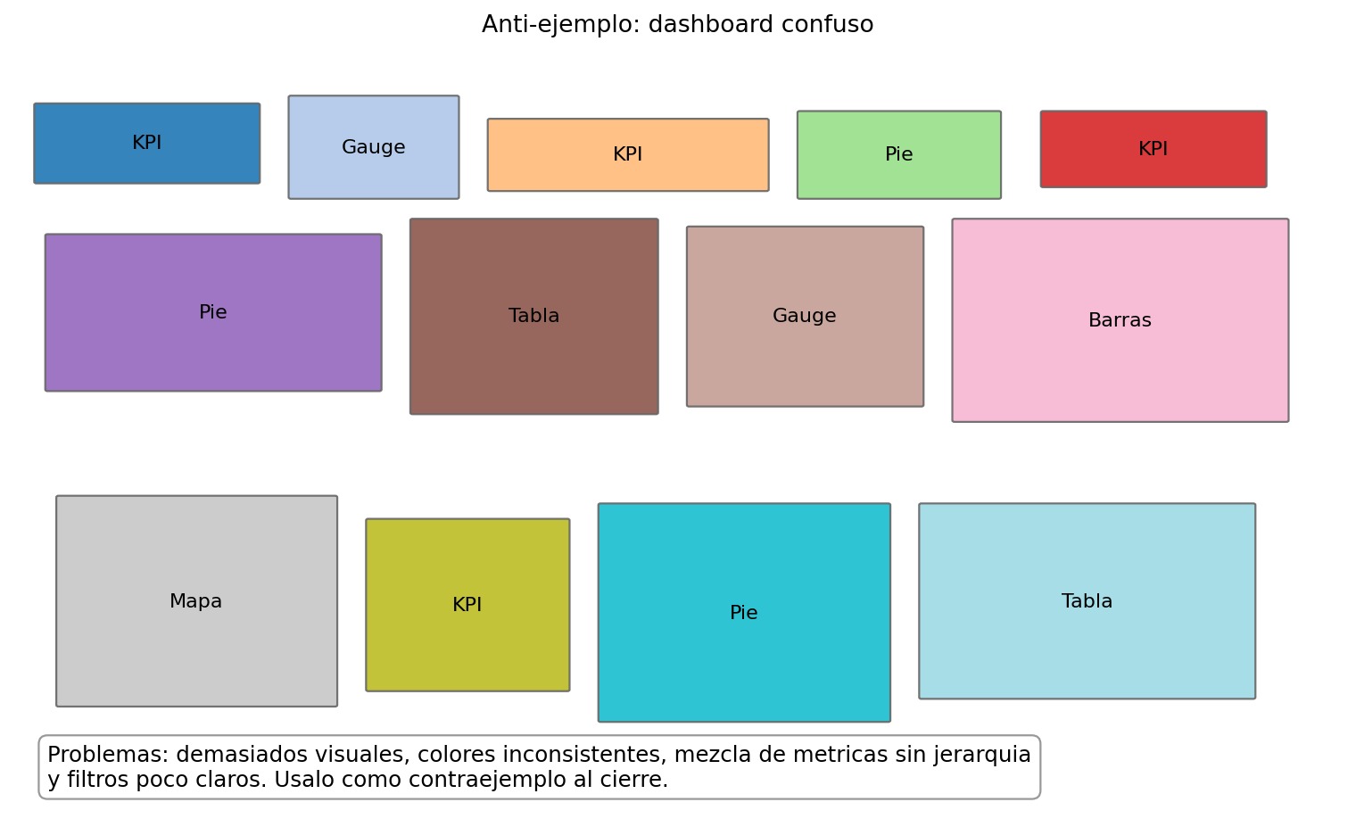

Slide 50
Conclusiones y aprendizajes clave
1
Conexión entre datos y gestión
La visualización estratégica en BI traduce datos en señales ejecutivas para la toma de decisiones.
2
Competencias clave en BI
Pensamiento estratégico, rigor analítico, responsabilidad e innovación aplicada son esenciales para diseñar reportes conﬁables.
3
Soluciones orientadas a estrategia
Herramientas como Power BI permiten construir tableros para seguimiento estratégico y presupuestario.
4
Importancia del diseño conceptual
El valor de un tablero depende de su fundamento conceptual y alineación con objetivos organizacionales.
35.
Caso práctico y recomendaciones finales
3/3/2026

Slide 51

Nombre de la actividad
Tarea 2
Hora de inicio
18:20
Cantidad Participantes
30
Hora de fin:
19:00
Doy fe que esta actividad está planificada en dtt (Sí/No):
SI
Duración (min)
40
Participantes: llenar las siguientes cajas de texto (tomar información del chat del meet)
Omar Vides - 201709146
Tobías Rafael Zamora Santos - 202010828
Jonatan Samuel Rojas Maeda - 202200061
Williams Constanza - 199919737
Javier Alejandro Matías Guarcas - 202000896
Gabriel Sebastián Jerez Oliva - 201902885
Roni Eduardo Vásquez Flores - 201612440
Ludwing alexander López Ortiz - 201907608
Walter Daniel Jiménez Hernández - 201901108
Marvin Geobani Pretzantzín Rosalío - 202011394
Allan Josué Rafael Morales - 201709196
Carlos Estuardo Monterroso Santos - 201903767
Rocío Samaí López Vásquez - 201709035
Pablo Alejandro Marroquin Cutz- 202200214
Oscar Fernando López Pirir - 201908376
Fernando Misael Morales Ortiz - 202001950
Neidy Aracely Flores Molina -201801671
Marco Fernando Cruz Mendoza - 202001076

